Slide 1
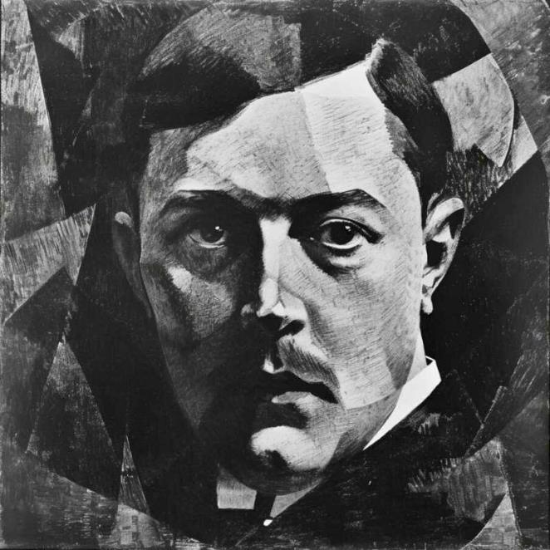
August Macke - Peintre

Slide 2
l est le fils d'August Friedrich Hermann Macke, un ingénieur des ponts et chaussées, et de Maria Florentine. Son père, artiste dans l'âme, était très doué en dessin et en musique.
En 1887, peu après la naissance d'August, la famille Macke s'installe à Cologne, puis fin 1900, emménage à Bonn. Le jeune Macke poursuit sa scolarité au Realgymnasium de Bonn, mais il n'est guère motivé car, déjà, il n'a que la peinture en tête — comme l'écrira plus tard son épouse et biographe, Elisabeth Gerhardt. C'est en 1903 qu'August Macke a rencontré sa future femme, sur le chemin de l'école. Ce fut le coup de foudre et, sous prétexte de faire le portrait de Walter, le frère d'Elisabeth que Macke a connu au Kreuzgymnasium, il réussit à s'introduire dans la famille Gerhardt. Un privilège qui le mènera au mariage avec Elisabeth six ans plus tard.

Slide 3
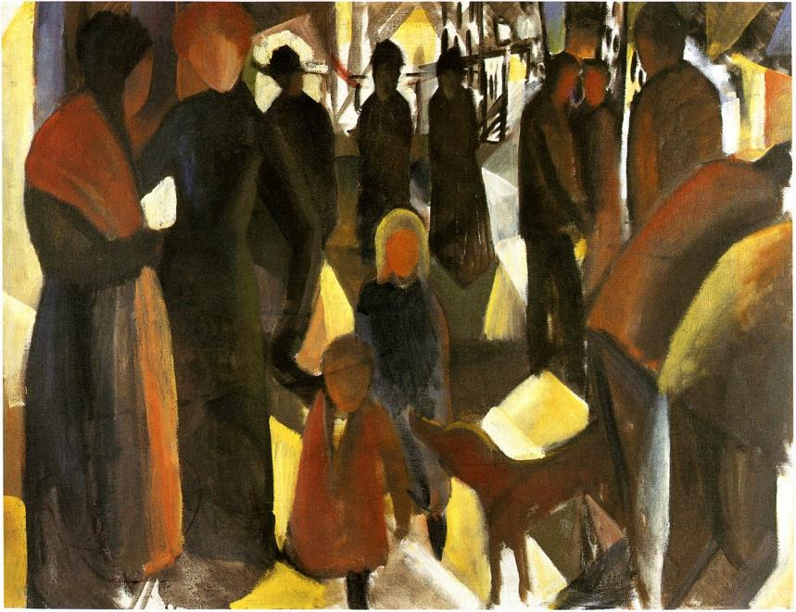
Adieu, 1914.

Slide 4
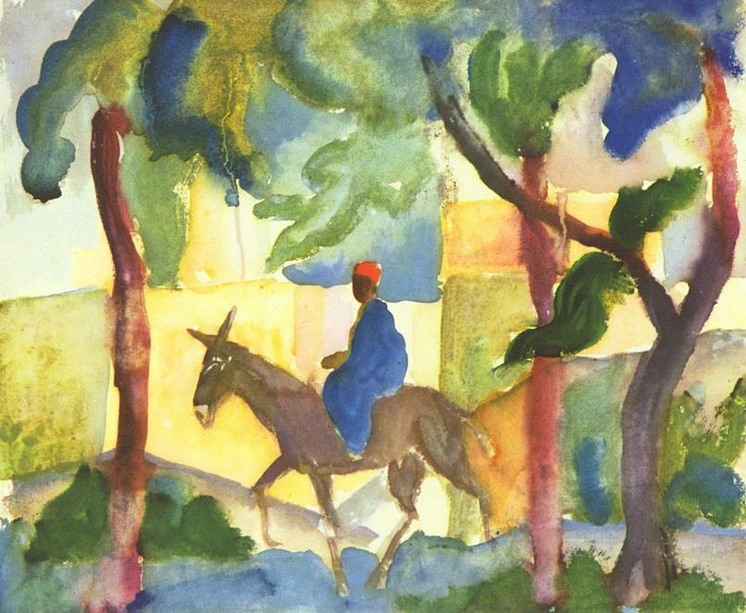
L'Ânier (1914).

Slide 5
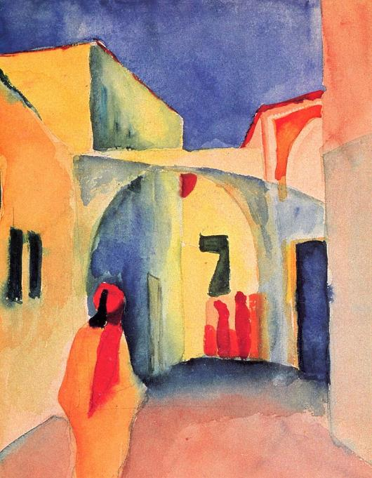
Vue dans une ruelle (1914).

Slide 6
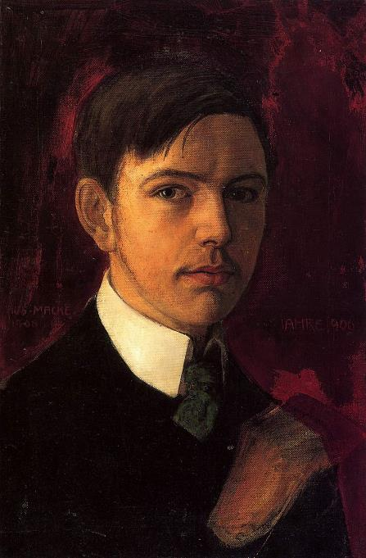
Autoportrait (1906).

Slide 7
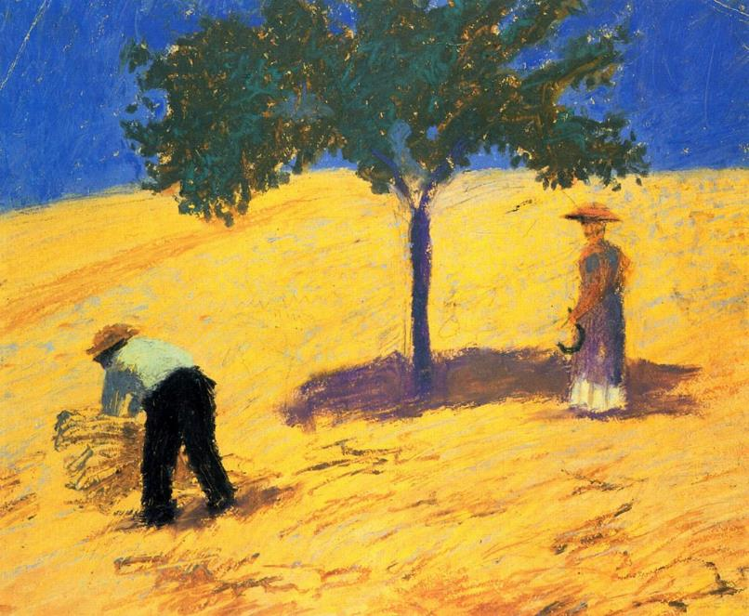
Arbre dans un champ de blé (1907).

Slide 8
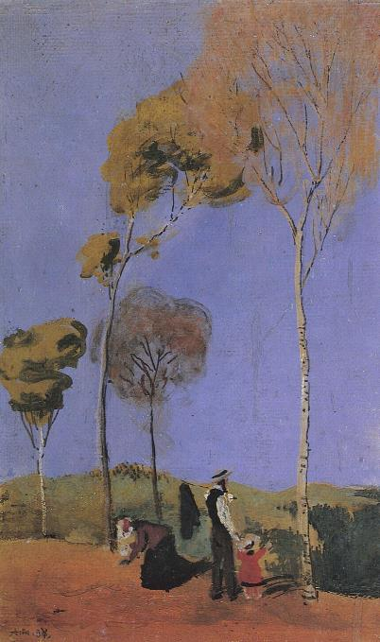
Promenade avec enfant (huile, papier, 1907).

Slide 9
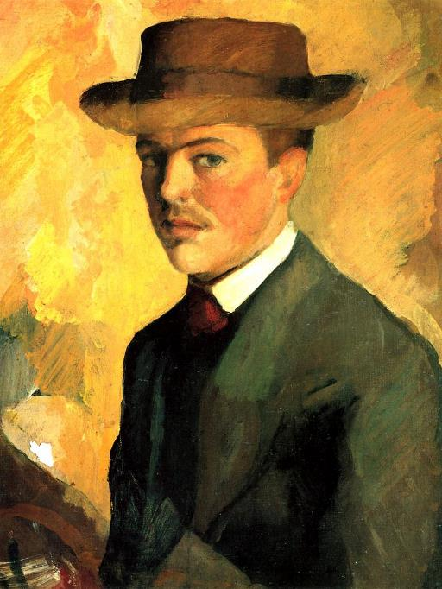
Autoportrait au chapeau (1909).

Slide 10
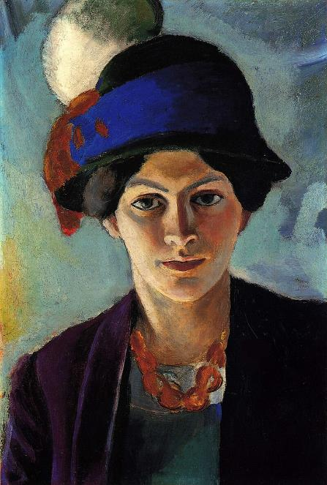
Femme de l'artiste au chapeau (1909).

Slide 11
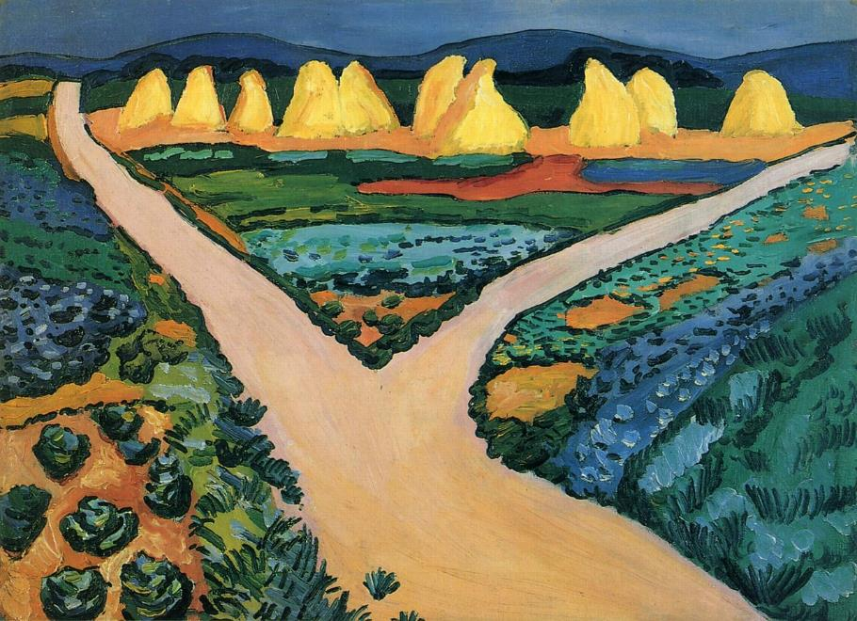
Champs potagers (1911).

Slide 12
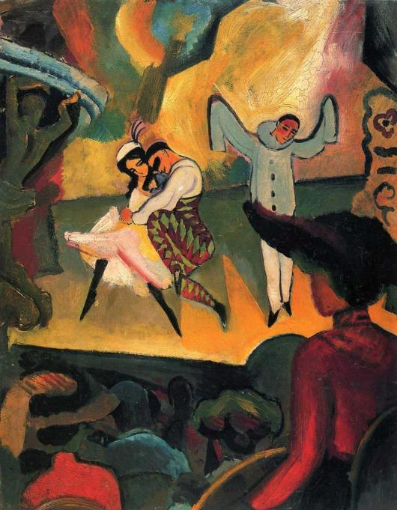
Ballet russe (1912).

Slide 13
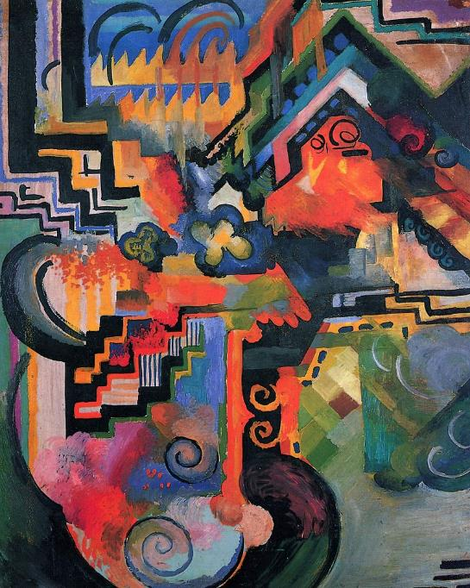
Hommage à Jean-Sébastien Bach (1912).

Slide 14
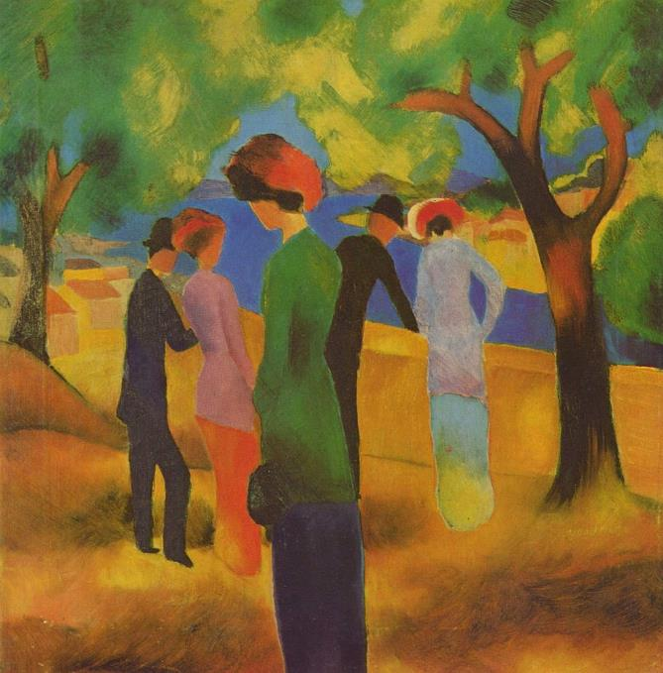
Femme à la veste verte (1913).

Slide 15
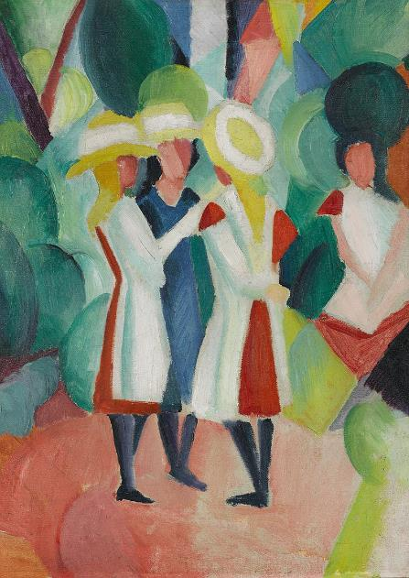
Trois Filles avec un chapeau de paille jaune (1913), musée d'Art de La Haye.

Slide 16
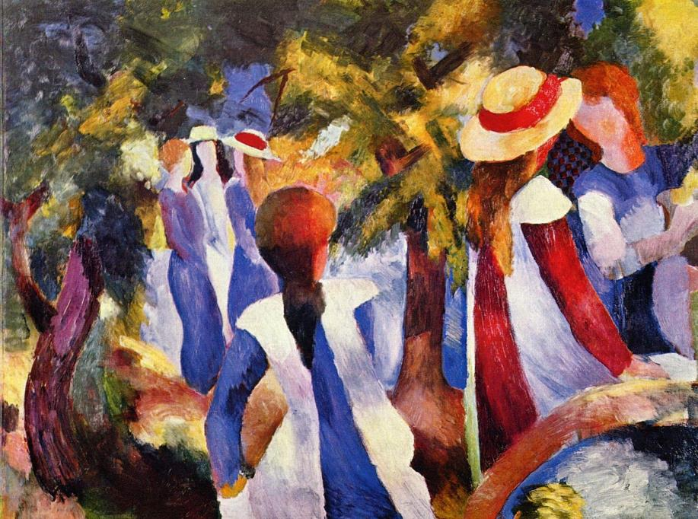
Jeunes Filles sous les arbres (1914).

Slide 17
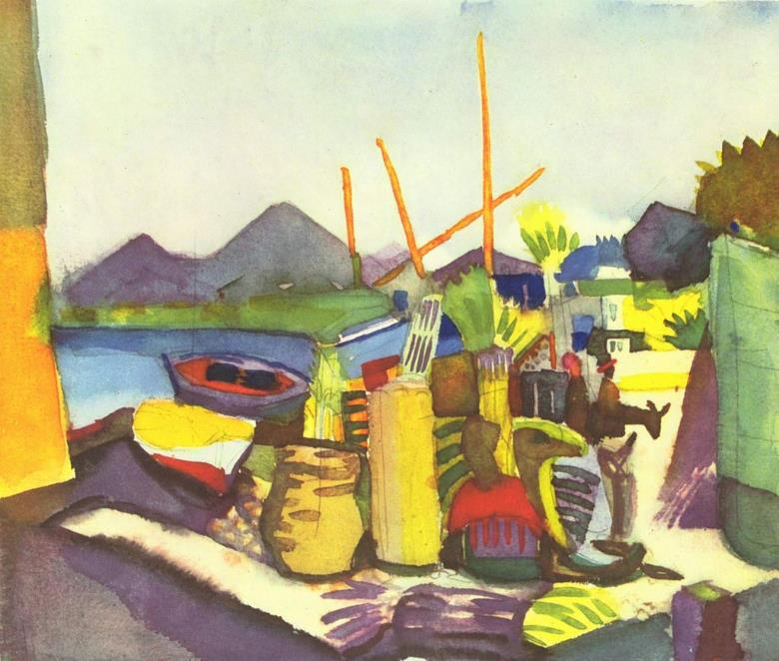
Paysage des environs de Hammamet (1914).

Slide 18
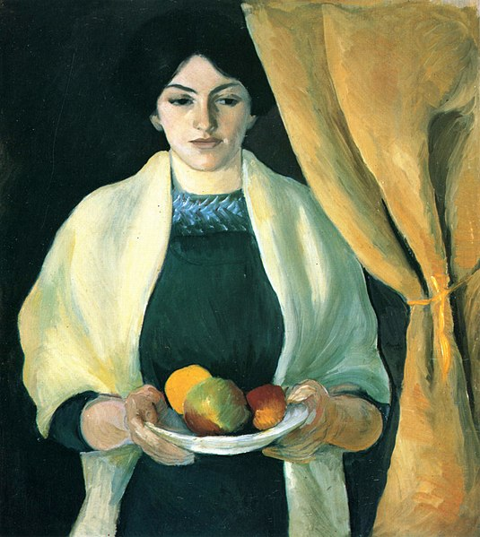
Portrait aux pommes - 1909

Slide 19
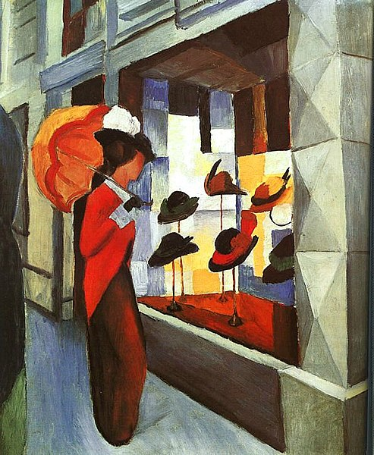
Femme Avec Parasol Faisant Les Vitres

Slide 20
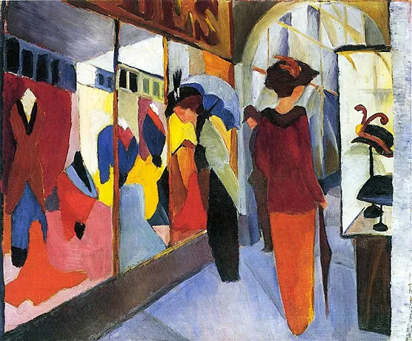
La boutique de mode, 1914, August Macke

Slide 21
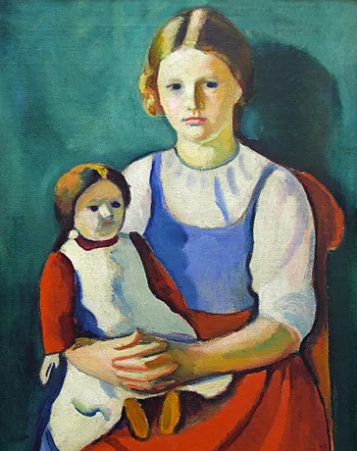
Fille blonde avec poupée, 1910, August Macke

Slide 22
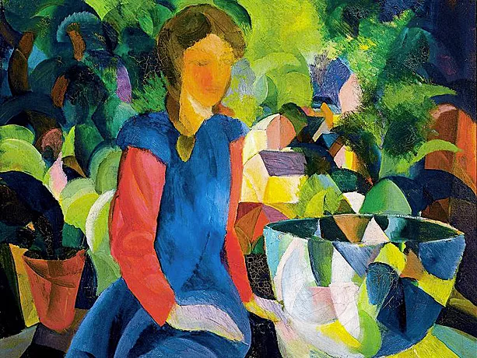
Jeune fille avec des poissons dans un grand récipient de verre, 1914, August Macke,

Slide 23
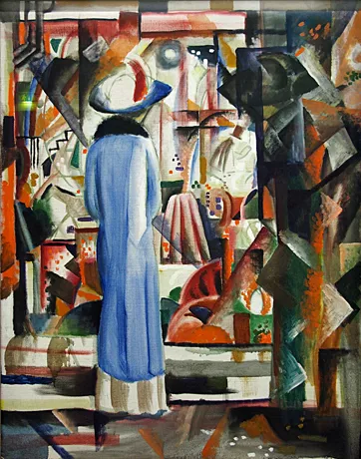
Grande vitrine lumineuse, 1912, August Macke,

Slide 24
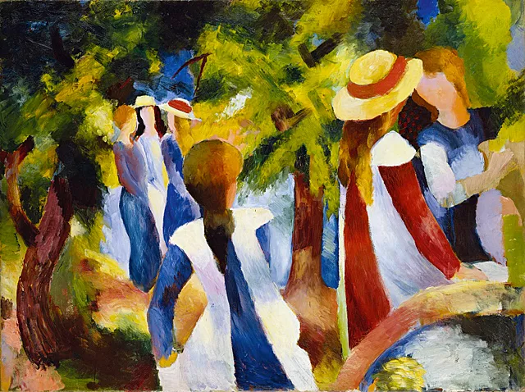
Jeunes filles sous les arbres, 1914, August Macke

Slide 25
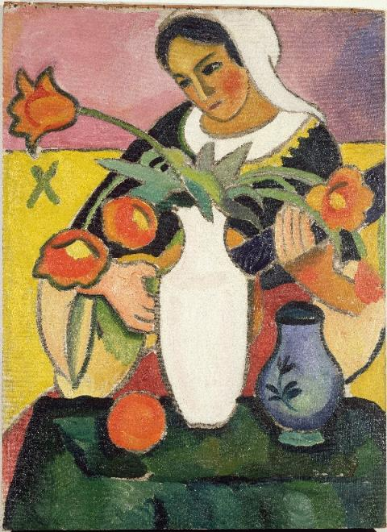
L’aventure du Cavalier bleu

Slide 26
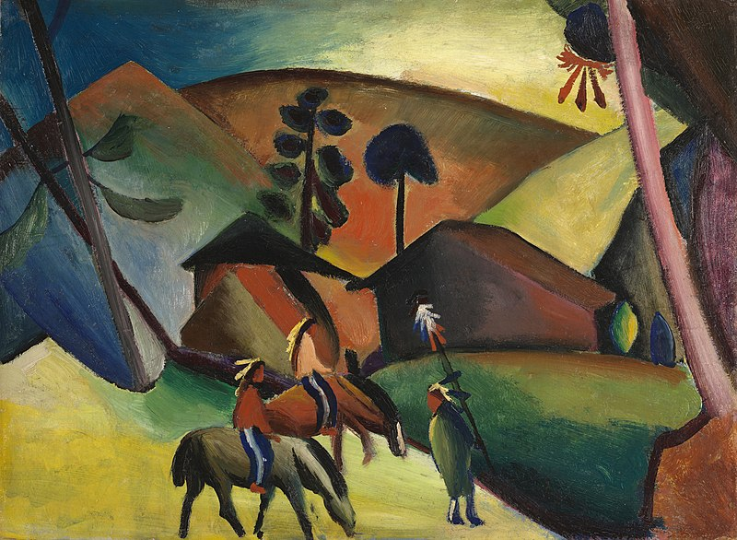
Native Americans on Horses

Slide 27
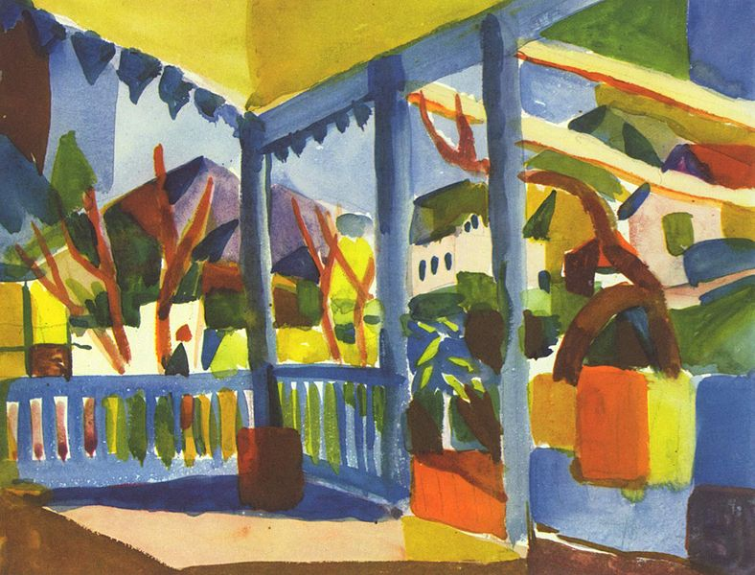
: Terrasse de la maison de campagne à Saint-Germain

Slide 28
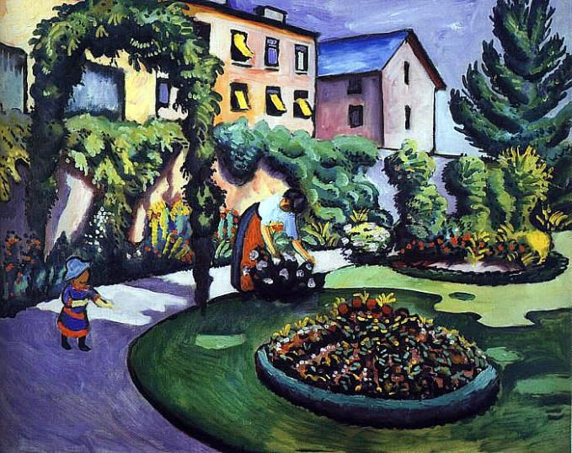
Sur Une SuggestIon De JackDidier
Lorient Vous Présente Le Peintre August Macke
Les Images Et Le Son Du Net
Daniel

